Slide 1
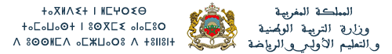
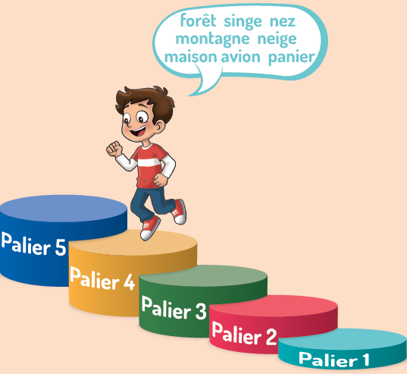
PROGRAMME DE REMEDIATION INTENSIVE
-FRANÇAIS-
Parcours : 1
5e /6e AP
Palier : 4
Séance : 10
Séance de rebrassage et de validation du palier 4
Version expérimentale pour les Ecoles Pionnières. En cours d’amélioration.

Slide 2


Pour l’enseignant – A ne pas lire aux élèves
Recommandations générales pour les enseignant(e)s
. 1. Se préparer : lire attentivement l’ensemble des diapositives en amont afin de s’en imprégner et élaborer la carte mentale de la leçon et anticiper les enchaînements.
2. Couvrir le contenu de la leçon avec une vérification permanente de la compréhension : ne pas sauter de diapositives et vérifier la compréhension; en maintenant un rythme soutenu sans temps mort;
3.Rester fidèle au scénario pédagogique : suivre les consignes du ruban didactique activement, sans se limiter à une lecture passive.
4.Expliquer les consignes: s’assurer que tous les élèves comprennent les consignes des activités, en les invitant à les reformuler ou à les réexpliquer, si besoin, dans leur langue maternelle.
5.Donner un feed back riche et systématique : solliciter la participation du maximum d’ élèves en les questionnant et en corrigeant les erreurs.
6.Adopter une posture dynamique : circuler dans la classe, capter l’attention par des explications, et au besoin , illustrer par des exemples;

Slide 3
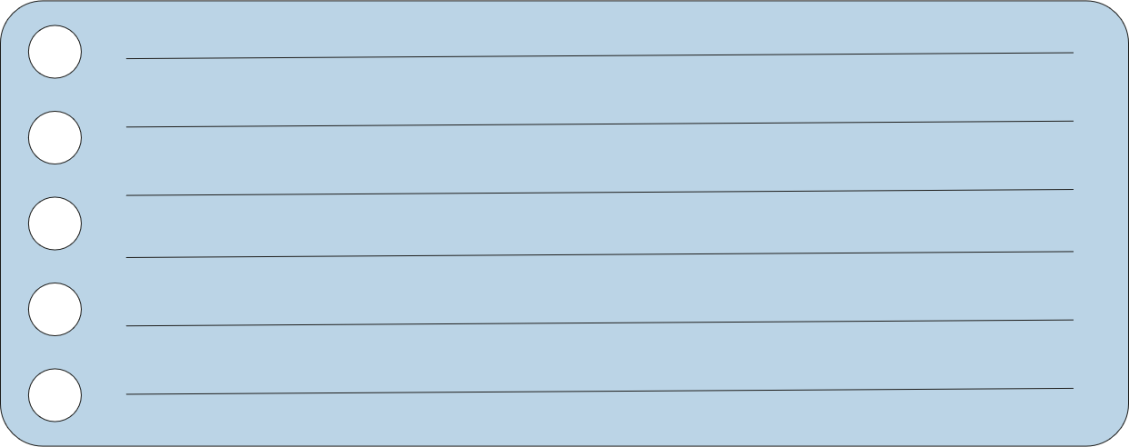

A la fin de la séance d’aujourd’hui,
au moins 80% des élèves doivent être capables de :
Réviser les mots du vocabulaire de la semaine.
Réviser les grahèmes complexes.
Passation du test de validation du palier 4.

Slide 4
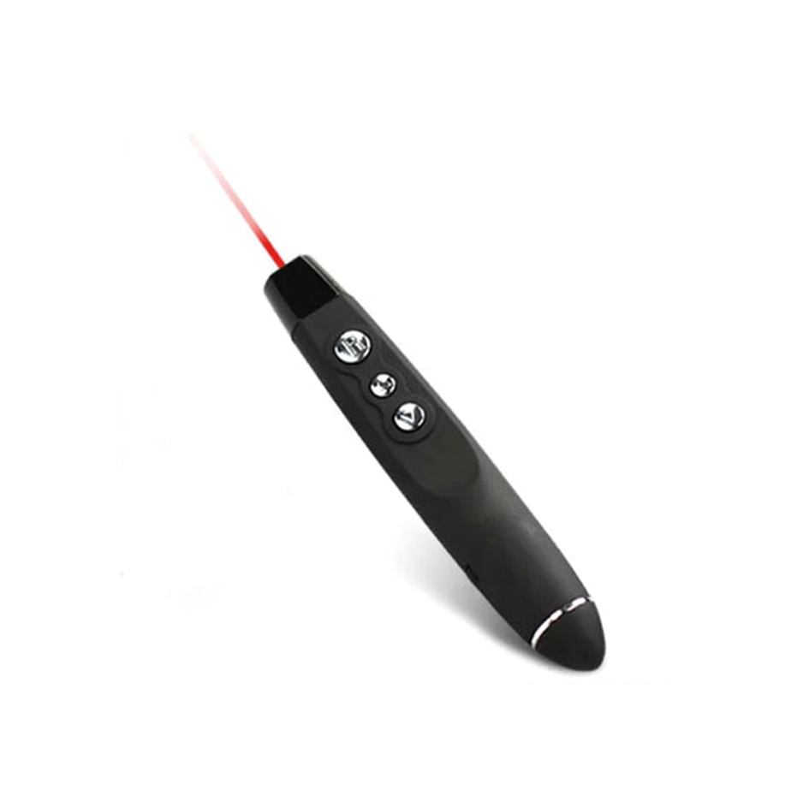


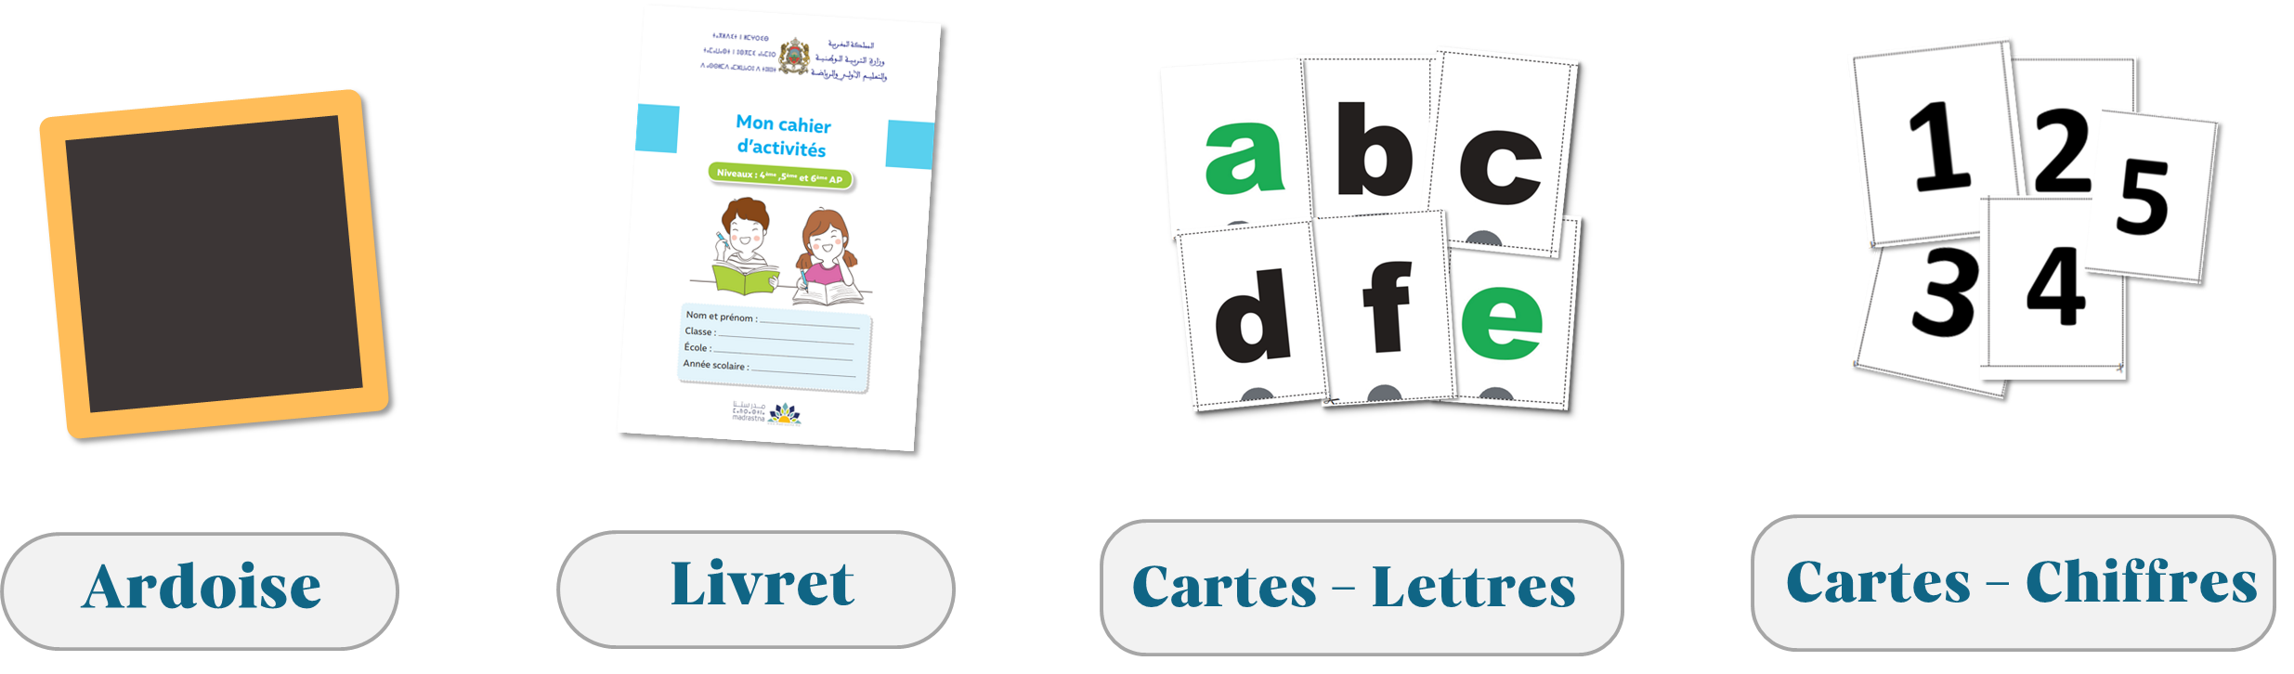
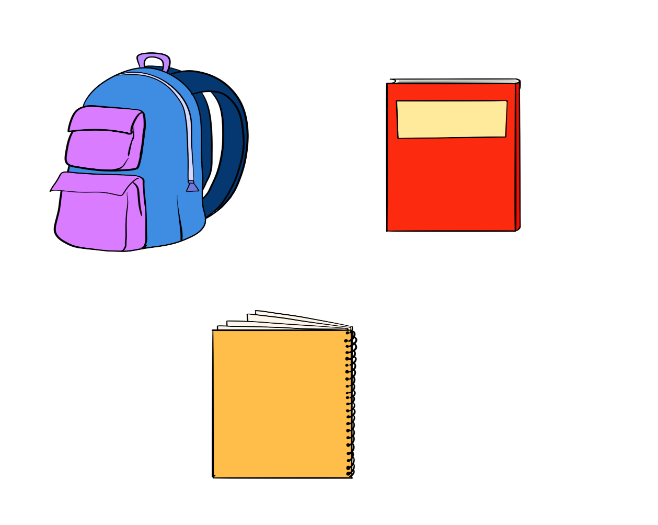

Pour l’enseignant ( e )
Matériel technique
PC + PPT
Pointeur
Projection ajustée
Matériel didactique
Ardoise
Cahier
Livret

Slide 5

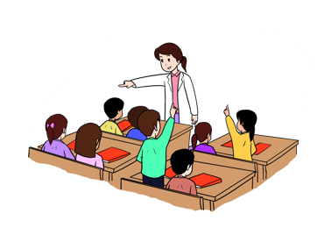
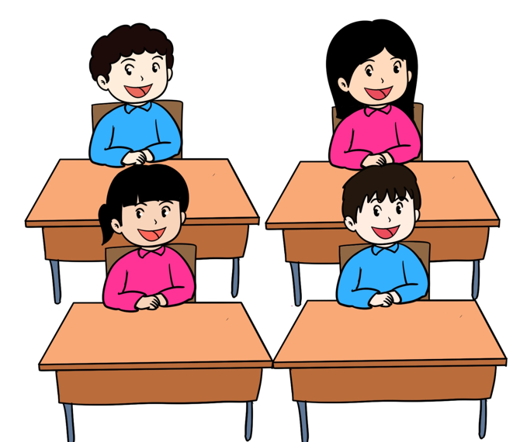

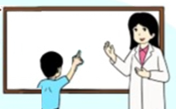

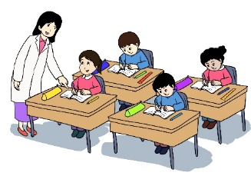
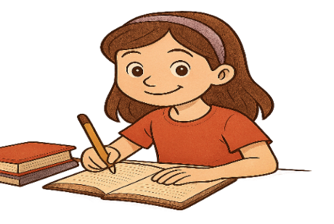
Pour l’enseignant (e)
Pictogrammes pour la gestion de la séance.
Modelage.
Les élèves écoutent.
Questions directes.
L’enseignant( e) désigne des élèves
Répétition chorale.
Toute la classe
participe.
Observation.
Les élèves observent
Passage au tableau.
Un élève réalise la tâche.
Travail en binôme.
Les élèves travaillent à deux .
Pratique autonome.
L’enseignant(e) circule entre les rangs.
Devoir à la maison.
Les élèves recopient leurs devoirs

Slide 6
Pour l’enseignant ( e )
Plan de la séance 10
1.Rituel
2. Rebrassage du vocabulaire
3. Rebrassage de la lecture
4. Passation du test de validation du palier 4

Slide 7
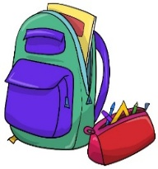


1. Rituel | 2. Vocabulaire | 3. Lecture- écriture | 4.Pratique autonome | 5.Jeu
Prenez vos ardoises et vos livrets de français
Ardoise
Cahier
Livret

Slide 8

10 min
Dictée flash
Mots avec GC
Version provisoire pour la formation des enseignants

Slide 9




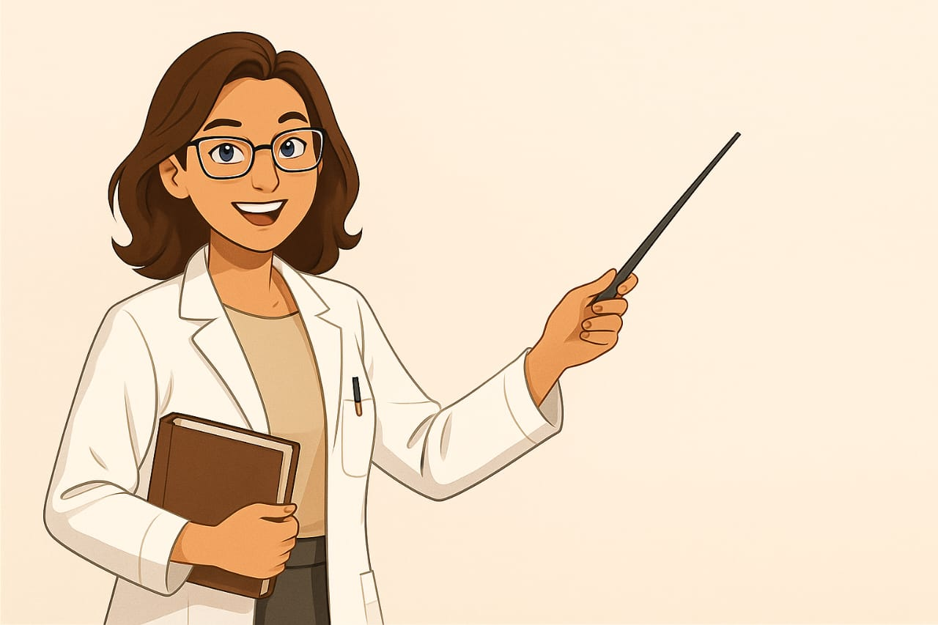

1. Rituel | 2. Vocabulaire | 3. Lecture | 4.Test de validation
Vous allez observer les images et écrire les mots.

Slide 10

1. Rituel | 2. Vocabulaire | 3. Lecture | 4.Test de validation
Observez l’image et écrivez le mot.
Levez les ardoises .

Slide 11
1. Rituel | 2. Vocabulaire | 3. Lecture | 4.Test de validation
Le lion. lion. Corrigez..
Le lion

Slide 12

1. Rituel | 2. Vocabulaire | 3. Lecture | 4.Test de validation
Observez l’image et écrivez le mot.
Levez les ardoises .

Slide 13
1. Rituel | 2. Vocabulaire | 3. Lecture | 4.Test de validation
La famille. Une famille. Corrigez..
La famille

Slide 14
1. Rituel | 2. Vocabulaire | 3. Lecture | 4.Test de validation
Observez l’image et écrivez le mot.
Levez les ardoises .

Slide 15
1. Rituel | 2. Vocabulaire | 3. Lecture | 4.Test de validation
La fenêtre. Fenêtre. Corrigez..
La fenêtre

Slide 16
1. Rituel | 2. Vocabulaire | 3. Lecture | 4.Test de validation
Observez l’image et écrivez le mot.
Levez les ardoises .

Slide 17
1. Rituel | 2. Vocabulaire | 3. Lecture | 4.Test de validation
Une étagère. Corrigez..
Une étagère

Slide 18
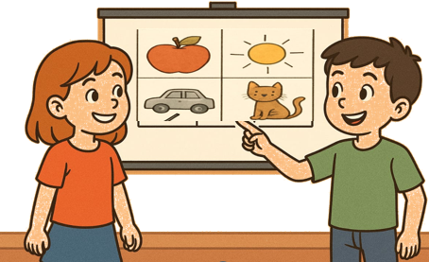
Rebrassage
du vocabulaire
Version provisoire pour la formation des enseignants

Slide 19
Pour l’enseignant ( e )
Rebrassage du vocabulaire
Support : 5 diapositives
(images illustrant le vocabulaire de la semaine)
Déroulement :
L’enseignant(e) fait passer les élèves un par un pour nommer les mots du vocabulaire correspondant aux images présentées sur les cinq diapositives, de manière à ce que chacun participe au moins une fois. À la fin de l’activité, tous les élèves devront effectuer le passage de lecture.
Version provisoire pour la formation des enseignants

Slide 20








1. Rituel | 2. Vocabulaire | 3. Lecture | 4.Test de validation
Qui veut passer pour dire les mots. Fournir une rétroaction appropriée.

Slide 21
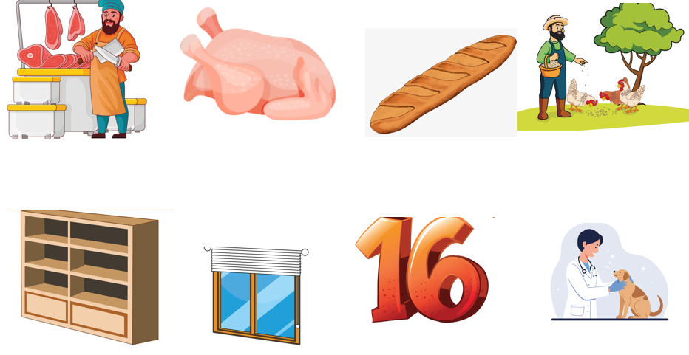
1. Rituel | 2. Vocabulaire | 3. Lecture | 4.Test de validation
Qui veut passer pour dire les mots. Fournir une rétroaction appropriée.

Slide 22
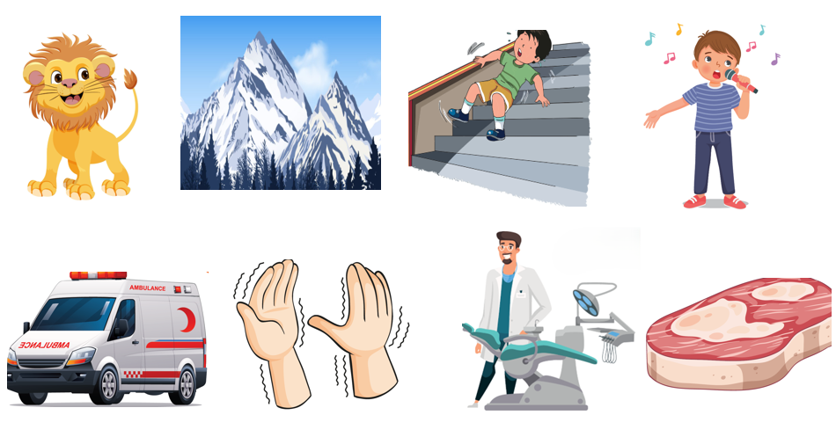
1. Rituel | 2. Vocabulaire | 3. Lecture | 4.Test de validation
Qui veut passer pour dire les mots. Fournir une rétroaction appropriée.

Slide 23


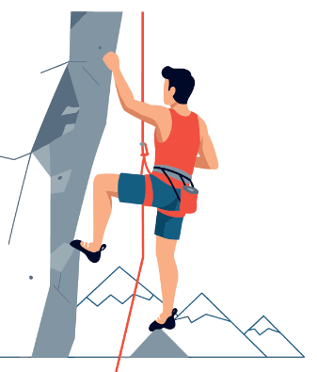
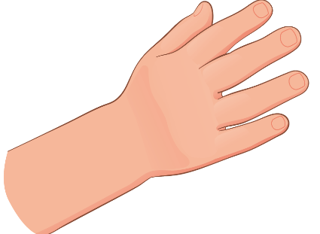



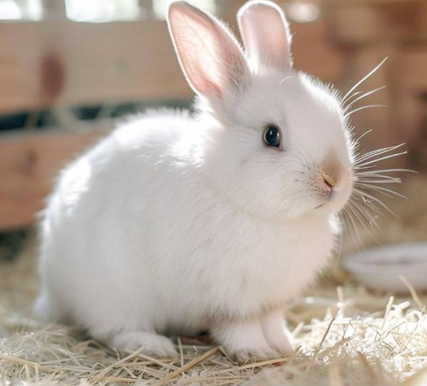
1. Rituel | 2. Vocabulaire | 3. Lecture | 4.Test de validation
Qui veut passer pour dire les mots. Fournir une rétroaction appropriée.

Slide 24




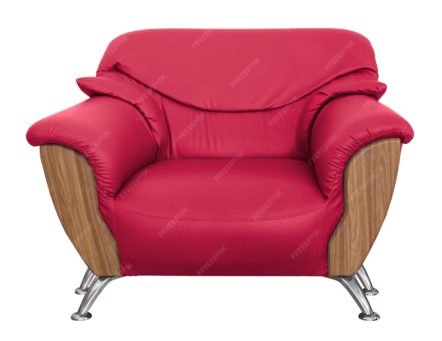
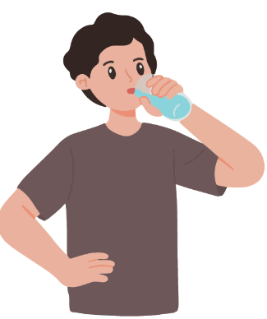


1. Rituel | 2. Vocabulaire | 3. Lecture | 4.Test de validation
Qui veut passer pour dire les mots. Fournir une rétroaction appropriée.

Slide 25
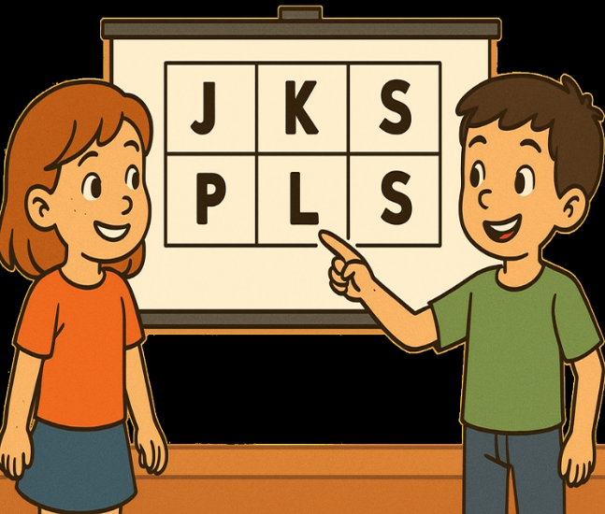
Rebrassage de la lecture
Version provisoire pour la formation des enseignants

Slide 26
Pour l’enseignant ( e )
Rebrassage de la lecture
Déroulement :
L’enseignant(e) fait passer les élèves un par un pour lire les mots sur les deux diapositives, afin que chaque élève participe au moins une fois. À la fin de l’activité, tous les élèves devront y participer .
Version provisoire pour la formation des enseignants

Slide 27
1. Rituel | 2. Vocabulaire | 3. Lecture | 4.Test de validation
Qui veut passer au tableau pour lire les mots? Faire passer tous les élèves
tondre | camper | vétérinaire
médecin | impératif | train
malin | imparfait | grain
grillage | impossible | jardin
grille | tailleur | merveille
juillet | travailler | veillée

Slide 28
1. Rituel | 2. Vocabulaire | 3. Lecture | 4.Test de validation
Qui veut passer au tableau pour lire les mots? Faire passer tous les élèves.
gazon | trembler | fourchette
peinture | pétrin | bateau
graphie | drapeau | volaille
éteindre | abeille | bruit
deuil | signal | muraille
nageur | grenouille | écureuil

Slide 29
1. Rituel | 2. Vocabulaire | 3. Lecture | 4.Test de validation
Qui veut passer au tableau pour lire les mots? Faire passer tous les élèves.
béton | frein | omelette
peintre | chagrin | rideau
chouette | plateau | bataille
batteur | fenouil | fruit
seuil | signer | corail
plongeur | bredouille | soleil

Slide 30
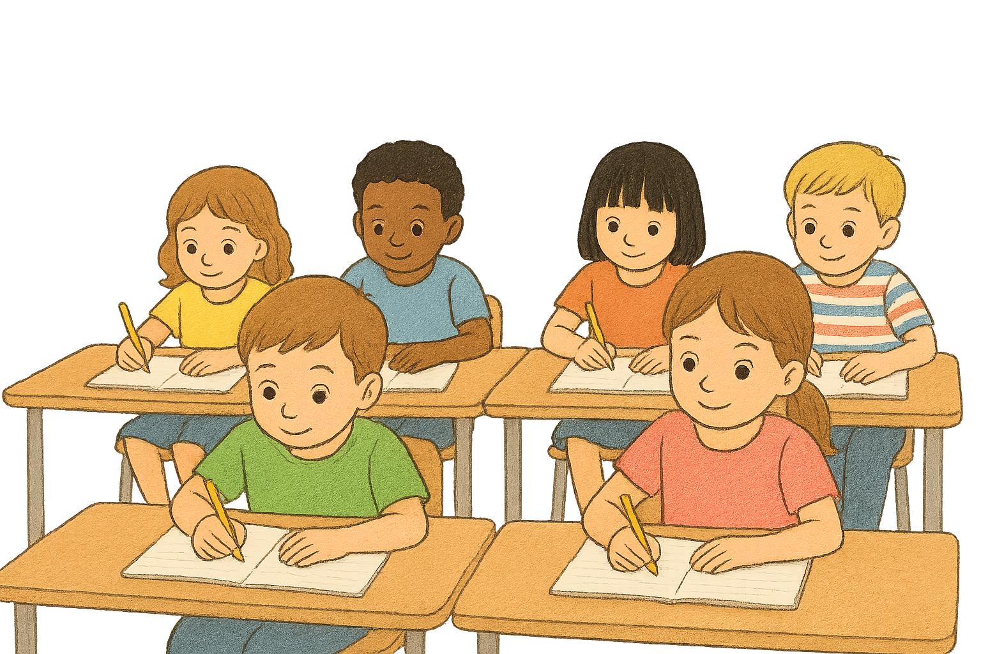
Je m’exerce dans
mon cahier d’activités
Version provisoire pour la formation des enseignants

Slide 31
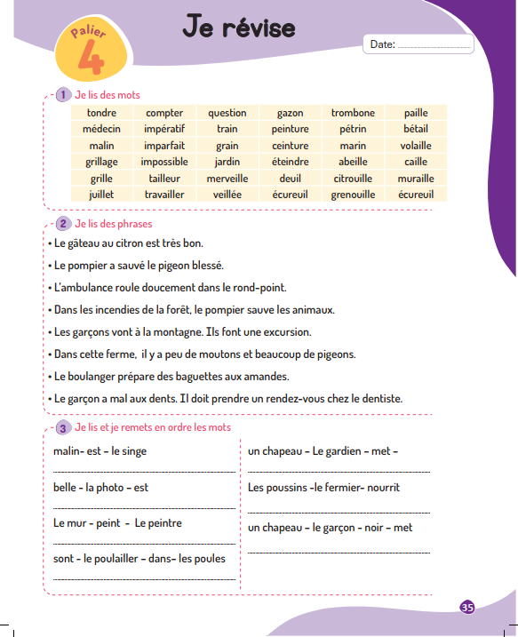
Pour l’enseignant ( e )
Activités de révision
Les activités de la page 35 seront proposées aux élèves à réaliser en binôme ou individuellement.
Pendant la passation du test, l’enseignant(e) peut proposer d’autres activités, comme l’écriture ou la copie, afin que les autres élèves travaillent en autonomie sans gêner ceux qui passent le test.
Version provisoire pour la formation des enseignants

Slide 32
1. Rituel | 2. Vocabulaire | 3. Lecture | 4.Test de validation
Ouvrez vos livrets à l’activité 1 et 2, page 35.Ecrivez la date.

Slide 33
1. Rituel | 2. Vocabulaire | 3. Lecture | 4.Test de validation
. Lisez à votre voisin à voix basse les activités 1 et 2 . Ensuite, échangez les rôles.
.

Slide 34
1. Rituel | 2. Vocabulaire | 3. Lecture | 4.Test de validation
Prenez l’activité3, page 35. Il faut remettre en ordre les mots pour trouver les bonnes phrases.

Slide 35
Test de validation du palier 4
Version provisoire pour la formation des enseignants

Slide 36
Pour l’enseignant ( e )
livre
Test du vocabulaire
-Palier 4-
Seuil de validation : 8 mots sur 10.
Passation : individuelle.
L’enseignant(e) montre les images dans un ordre aléatoire.
Les mots du vocabulaire à tester sont: facteur- jaune- boucher- vétérinaire- tomber- tailleur- agneau- fenêtre- vieux.
N.B: Le palier se valide par la lecture, tandis que le test de vocabulaire sert à suivre la progression des élèves.
Version provisoire pour la formation des enseignants

Slide 37


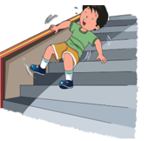

Passation individuelle. Quel est le mot correspondant à chaque image?
L’enseignant(e) montre les images dans un ordre aléatoire pour chaque élève.

Slide 38
Pour l’enseignant ( e )
Test de lecture
-Palier 4-
Seuil de validation : le nom ou le son de 8 lettres sur 10.
Passation : individuelle.
Le palier se valide par la lecture:
Si le seuil de 70 % n’est pas atteint : reprendre la séance de rebrassage ou réenseigner les apprentissages non acquis, en ciblant les élèves encore en difficulté.
Si l’objectif de 70 % ou plus est atteint : passer au palier 3, tout en tenant compte des élèves n’ayant pas validé le palier testé.
Version provisoire pour la formation des enseignants

Slide 39
Passation individuelle. Lis les mots suivants
L’enseignant(e) montre les mots dans un ordre aléatoire.
drapeau photo
signal boucher vétérinaire tomber
ambulance réveil
malin dentiste

Slide 40
La séance d’aujourd’hui est terminée
A demain !

